Slide 1
فعالیتهای پژوهشی دانشکده داروسازی در سال 1390

Slide 2
تعداد جلسات شورای پژوهشی در سال 90:
24 جلسه

Slide 3
سیاست های پژوهشی اتخاذشده در سال90
رشد 10 درصدی تولید مقالاتISI توسط اعضای هیات علمی و چاپ مقالات با کیفیت بالاتر
حمایت از طرح های تحقیقاتی کاربردی با انجام قراردادهای مشترک با معاونت غذا و دارو و کارخانجات داروسازی
فراهم کردن زمینه برای اعضای هیات علمی در جهت به محصول رساندن ایده های خود جهت ورود به بازارهای دارویی با اجرای کارگاه های مرتبط و حمایتهای لازم
فراهم کردن زمینه لازم برای اعضای هیات علمی جهت ثبت پتنت داخلی و خارجی

Slide 4
تعداد طرح های تحقیقاتی مصوب شورای پژوهشی دانشکده در سال 90:
75 طرح
سرانه به عضو هیات علمی:2/34

Slide 5
مقایسه تعداد طرح های تحقیقاتی مصوب دانشکده به تفکیک گروه های آموزشی

Slide 6
بودجه طرح های تحقیقاتی مصوب دانشکده در سال 90
بودجه کل طرح های تحقیقاتی مصوب دانشکده:7/111/879/620
ریال
سرانه بودجه به عضو هیات علمی:220000000 ریال

Slide 7
مقایسه بودجه طرح های تحقیقاتی مصوب دانشکده به تفکیک گروه های آموزشی
بودجه طرح های تحقیقاتی گروه فارماکوگنوزی:939/924/500 ریال
بودجه طرح های تحقیقاتی گروه فارماکودینامی:1/429/335/700 ریال
بودجه طرح های تحقیقاتی گروه فارماسیوتیکس:2/830/875/000 ریال
بودجه طرح های تحقیقاتی گروه بیوتکنولوژی:918/853/000 ریال
بودجه طرح های تحقیقاتی گروه شیمی دارویی: 992/891/420 ریال

Slide 8
مقایسه بودجه طرح های تحقیقاتی مصوب دانشکده به تفکیک گروه های آموزشی

Slide 9
تعداد طرح های تحقیقاتی مصوب شورای پژوهشی دانشگاه در سال 90:
72 طرح

Slide 10
اعضای هیات علمی دانشکده داروسازی در سال 1389 موفق به چاپ 98 مقاله و در سال 1390 موفق به چاپ 118 مقاله در مجلات معتبر شده اند.
سرانه تعداد مقالات چاپ شده در مجلات معتبر درسال1389، 3/16 و در سال 1390 به عضو هیات علمی، 3/68 می باشد

Slide 11
مقایسه تعداد و سرانه مقالات در سال90و89

Slide 12
مقایسه مقالات به تفکیک سطح در سال90و89

Slide 13
تعداد مقالات اعضای هیات علمی به تفکیک گروه های آموزشی در سال 1390

Slide 14
تعداد مقالات اعضای هیات علمی به تفکیک گروه های آموزشی در سال 1389

Slide 15
مقایسه تعداد مقالات گروه های آموزشی به تفکیک نمایه در سال 1390

Slide 16
مقایسه تعداد مقالات ارائه شده در همایش های داخلی و خارجی در سال90و89

Slide 17
مقایسه تعداد مقالات ارائه شده در همایش های داخلی به تفکیک گروه ها در سال90

Slide 18
مقایسه تعداد مقالات ارائه شده در همایش های خارجی به تفکیک گروه ها در سال90

Slide 19
تعداد مراکز تحقیقاتی مصوب وزارت و دانشگاه تحت پوشش دانشکده
مرکز تحقیقات بیوتکنولوژی: رئیس مرکز: آقای دکتر هادیزاده
مرکز تحقیقات علوم دارویی: رئیس مرکز: آقای دکتر رمضانی
مرکز تحقیقات نانوتکنولوژی: رئیس مرکز: آقای دکتر جعفری

Slide 20
مقایسه شاخص h-index دانشکده در سال90و89

Slide 21
اعضای هیات علمی دانشکده با h-index بالاتر از 5
H-index | عضو هیات علمی
20 | دکتر حسین زاده
14 | دکتر رمضانی
11 | دکتر جعفری
11 | دکتر ایرانشاهی
9 | دکتر بهروان
8 | دکتر هادیزاده
8 | دکترکریمی
7 | دکتر سجادی
6 | دکتر بدیعی
7 | دکتر تفقدی
10 | دکتر افراسیابی
10 | دکتر صادقی
7 | دکتر فضلی

Slide 22
اعضای هیات علمی با h-index بالاتر از 3
H-index | عضو هیات علمی
5 | دکتر حسن زاده
5 | دکتر صابری
5 | دکتر آبنوس
4 | دکتر معلم
4 | دکتر مصفا
4 | دکتر رجبی
3 | دکتر خداوردی
3 | دکتر کلالی نیا
5 | دکتر اصیلی
3 | دکتر مهاجری
5 | دکتر ملائکه
5 | دکتر وحدتی

Slide 23
مقایسه شاخص h-index گروه های آموزشی دانشکده

Slide 24
بیشترین Citation دانشگاه در سال2011
1-Review of pharmacological effects of Glycyrrhiza sp
and its bioactive compounds
جناب آقای دکتر حسین زاده(نویسنده مسئول) با 31 ارجاع
2-Pharmacological and therapeutic effects of Berberis vulgaris and its active constituent, berberine
جناب آقاي دکتر محسن ايمن شهيدي (نويسنده اول) با 16 ارجاع
3- Gene transfer efficiency of high primary amine content, hydrophobic, alkyl-oligoamine derivatives of polyethylenimine
جناب آقاي دکتر محمد رمضاني (نويسنده مسئول) با 11 ارجاع

Slide 25
مقاله با بالاترین Impact Factor(IF)
Induction of tumor-specific immunity by multi-epitope rat HER2/neu-derived peptides
encapsulated in LPD Nanoparticles. Nanomedicine
Jalali SA, Sankian M, Tavakkol-Afshari J, Jaafari MR.
IF:5.2

Slide 26
سخنرانی های علمی دانشکده در سال 1390
در سال 90 تعداد 25 جلسه سخنرانی علمی در دانشکده برگزار گردید.

Slide 27
کارگاه های برگزار شده در دانشکده در سال 1390
کارگاهOutlook
کارگاه وسترن بلات
کارگاه آشنایی با مبانی کشت سلولی
کارگاه آشنایی با مبانی فلوسایتومتری
کارگاه ایمپرینت مولکولی
کارگاه فرآیند به محصول رساندن داروهای طبیعی و شیمیایی

Slide 28
مقایسه تعداد کتب تالیف و ترجمه در سال90و89

Slide 29
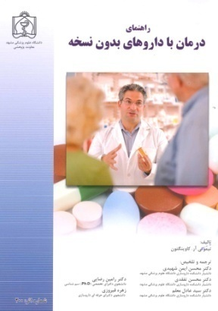
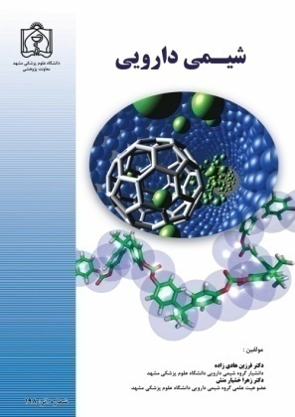
کتب تالیف و ترجمه در سال 90
راهنمای درمان با داروهای بدون نسخه: ترجمه و تخلیص: دکتر محسن ایمن شهیدی، دکتر محسن تفقدی، دکتر سیدعادل معلم، دکتر رامین رضایی، زهره فیروزی. بهار90
شیمی دارویی. مولفین دکتر فرزین هادیزاده و دکتر زهرا خشیارمنش. تابستان90

Slide 30
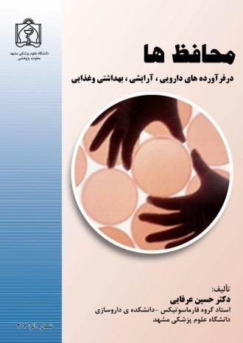
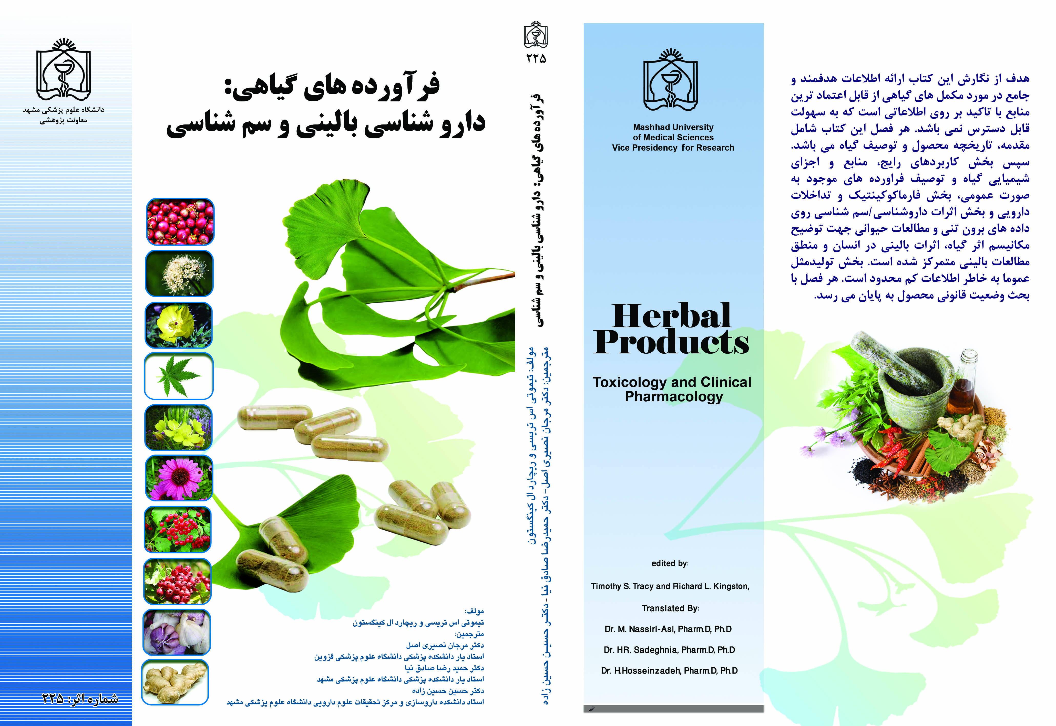
محافظ ها در فرآورده های دارویی، آرایشی، بهداشتی و غذایی. تالیف دکتر حسین عرفایی. تابستان 90
فرآورده های گیاهی: داروشناسی بالینی و سم شناسی. مولف: تیموتی اس تریسی و ریچارد ال کینگستون، مترجمین دکتر مرجان نصیری اصل، دکتر حمیدرضا صادق نیا، دکتر حسین حسین زاده.پاییز90

Slide 31

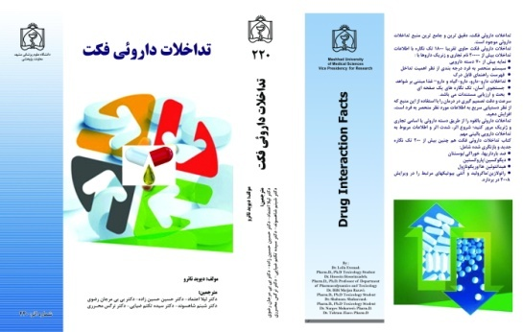
الفبای دیابت:مولف تیم هالت و سودش کمار. مترجمین دکتر سیداحمدمهاجری، دکتر رامین رضایی، دکتر حسین حسین زاده.پاییز90
تداخلات دارویی فکت، مولف دیوید تاترو. مترجمین: دکتر لیلا اعتماد، دکتر حسین حسین زاده،دکتر بی بی مرجان رضوی، دکتر شبنم شاهسوند، دکتر سیده تکتم ضیایی، دکتر نرگس محرری.پاییز 90

Slide 32
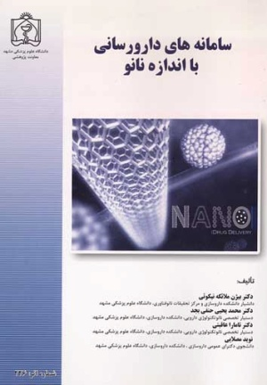
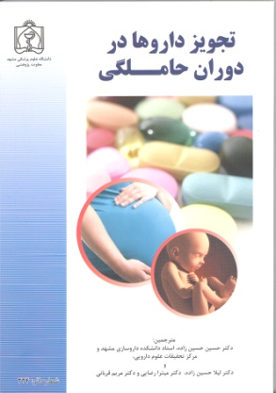
سامانه های دارورسانی با اندازه نانو. تالیف: دکتر بیژن ملائکه نیکوئی، دکتر محمدیحیی حنفی بجد، دکتر تامارا عاقبتی، نوید مصلایی.پاییز90
تجویز داروها در دوران حاملگی-رابین و رمزی-ترجمه: دکتر حسین زاده، لیلا حسین زاده، میترا رضایی و مریم قربانی.انتشارات دانشگاه علوم پزشکی مشهد.1390

Slide 33

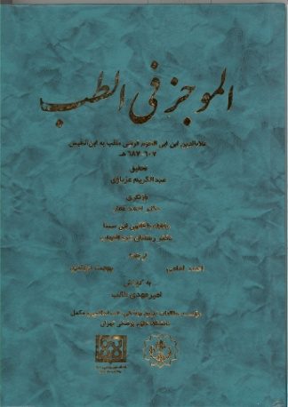
رنگهای خوراکی طبیعی-تالیف:دکتر فضلی، انتشارات جهاد دانشگاهی 1390
الموجز فی الطب علاالدین ابن ابی الحزم قریشی ملقب به ابن النفیس-ترجمه دکتر امامی و دکتر بهجت جوادی90

Slide 34
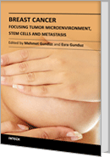
Kalalinia, F., Mosaffa, F., and Behravan, J. (2011). MCF-7 Breast Cancer Cell Line, a Model for the Study of the Association Between Inflammation and ABCG2-Mediated Multi Drug Resistance In: Gunduz, M., and Gunduz, S., (Ed.), Focusing Tumor Microenvironment, Stem cells and Metastasis, Intech Publishers. 343-358

Slide 35
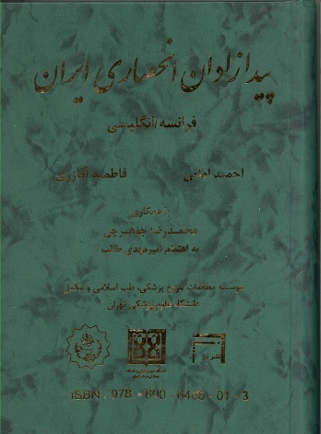
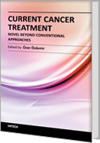
Emami, S.A. et Aghazari, F. “Les Phanerogames Endemiques de la flore d’Iran” Teheran University, Teheran, 2011
Seyed Ahmad Emami, Zahra Tayarani-Najaran. Cytotoxic Plants: Potential Uses in Prevention and Treatment of Cancer. InTech. "Cancer Treatment / Book 1", ISBN 978-953-307-397-2., 2011

Slide 36
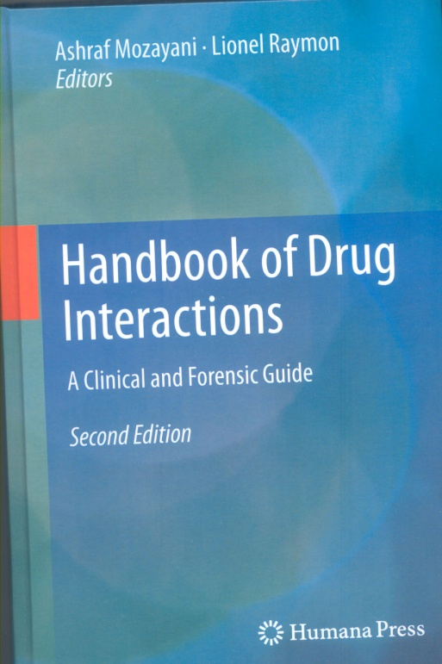
Opioids and opiates in hand book of drug interactions
تالیف یک فصل از کتاب توسط آقای دکتر معلم

Slide 37
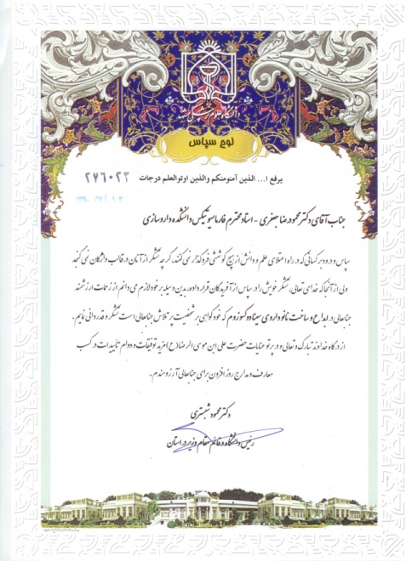
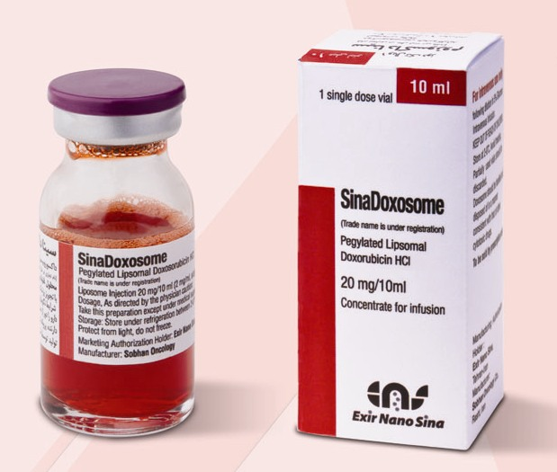
اختراعات دانشکده در سال 1390
تولید اولین فرآورده نانودارویی تزریقی ضدسرطان سینا دوکسوزم(دوکسوروبیسین هیدروکلراید لیپوزومی تزریقی): آقای دکتر محمودرضا جعفری

Slide 38
رتبه های کسب شده دانشکده در جشنواره رازی در سال 1390
- دانشجوی برگزیده در هفدهمین جشنواره تحقیقاتی علوم پزشکی رازی سال90: آقای دکتر امیرحسین صاحبکار
- رتبه سوم گروه محققان در هفدهمین جشنواره تحقیقاتی علوم پزشکی رازی سال90: آقای دکتر جواد بهروان
- کسب مقام برتر در بخش نشریات علوم پزشکی هفدهمین جشنواره تحقیقاتی علوم پزشکی رازی: مجله زبان انگلیسی علوم پایه پزشکی Basic Medical Sciences Iranian Journal of از دانشگاه علوم پزشکي مشهد: مدیر مسئول خانم دکتر فضلی بزاز

Slide 39
افتخارات دانشکده در هفته پژوهش سال 1390
- رتبه اول پژوهشگر برتر در زمینه علوم دارویی: دکتر جواد بهروان
- رتبه دوم پژوهشگر برتر در زمینه علوم دارویی: دکتر غلامرضا کریمی
- رتبه سوم پژوهشگر برتر در زمینه علوم دارویی: دکتر سیداحمد مهاجری
- رتبه اول در بین محققین برجسته دانشگاه: دکتر حسین حسین زاده
- دانشجوی برگزیده مقطع تخصص: دکتر امیرحسین صاحبکار
- گروه پژوهش های کاربردی و فناورانه: دکتر محمودرضا جعفری
- مرکز تحقیقات برگزیده مصوب وزارت: مرکز تحقیقات علوم دارویی: رئیس مرکز: دکتر محمد رمضانی
- دانشکده برتر: دانشکده داروسازی: رئیس دانشکده آقای دکتر محسن ایمن شهیدی
- گروه برتر دانشکده: گروه بیوتکنولوژی: مدیر گروه: دکتر فاطمه مصفا
- مترجم برگزیده: دکتر محسن ایمن شهیدی

Slide 40
فعالیتهای کمیته تحقیقات دانشجویی
کارگاه های برگزار شده:
کارگاه کمکهای اولیه
کارگاه مقاله نویسی
-کارگاه دارودرمانی اعتیاد
-کارگاه بانک اطلاعاتی ISI
–کارگاه همئوپاتی
-کارگاه ENDNOTE
مجموعه کلاسهای روش تحقیق

Slide 41
فعالیتهای علمی و اجرایی:
- تشکیل 2 گروه ترجمه و ترجمه ی 2 کتاب زیر نظر دکتر حسین زاده
- پنجمین همایش سامانه های نوین دارو رسانی
- مشارکت اعضاي کميته تحقيقات داروسازي به عنوان کادر علمي همايش دانشجويان علوم پزشکي شرق کشور
- برپایی غرفه ”دست آوردهای پژوهشی“ دانشکده داروسازی در نمایشگاه بین المللی
به مناسبت هفته پژوهش

